Slide 1
CIM1107 - Accounting
หลักการบัญชีเบื้องต้น

Slide 2
สมาคมผู้สอบบัญชีรับอนุญาตของประเทศสหรัฐอเมริกา
“ Accounting is the art of recording, classifying, and summarizing in a significant character, and interpreting the results there of ”
ความหมายของการบัญชี
การบัญชี.... คือ
“การจดบันทึก การจำแนก การสรุปผล และการรายงานเหตุการณ์เกี่ยวกับการเงิน โดยใช้หน่วยเป็นเงินตรา รวมทั้งการแปลความหมายของผลการปฏิบัติดังกล่าวด้วย ”

Slide 3
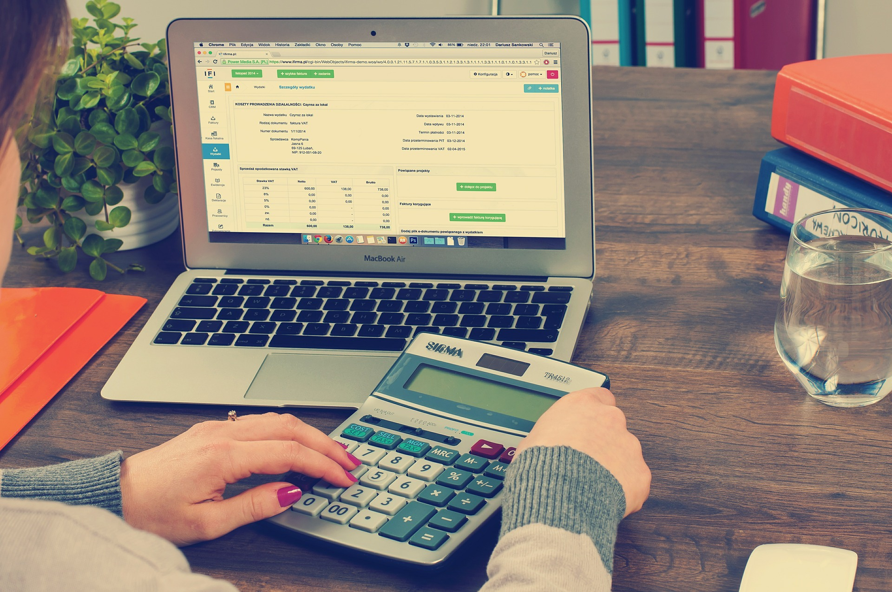
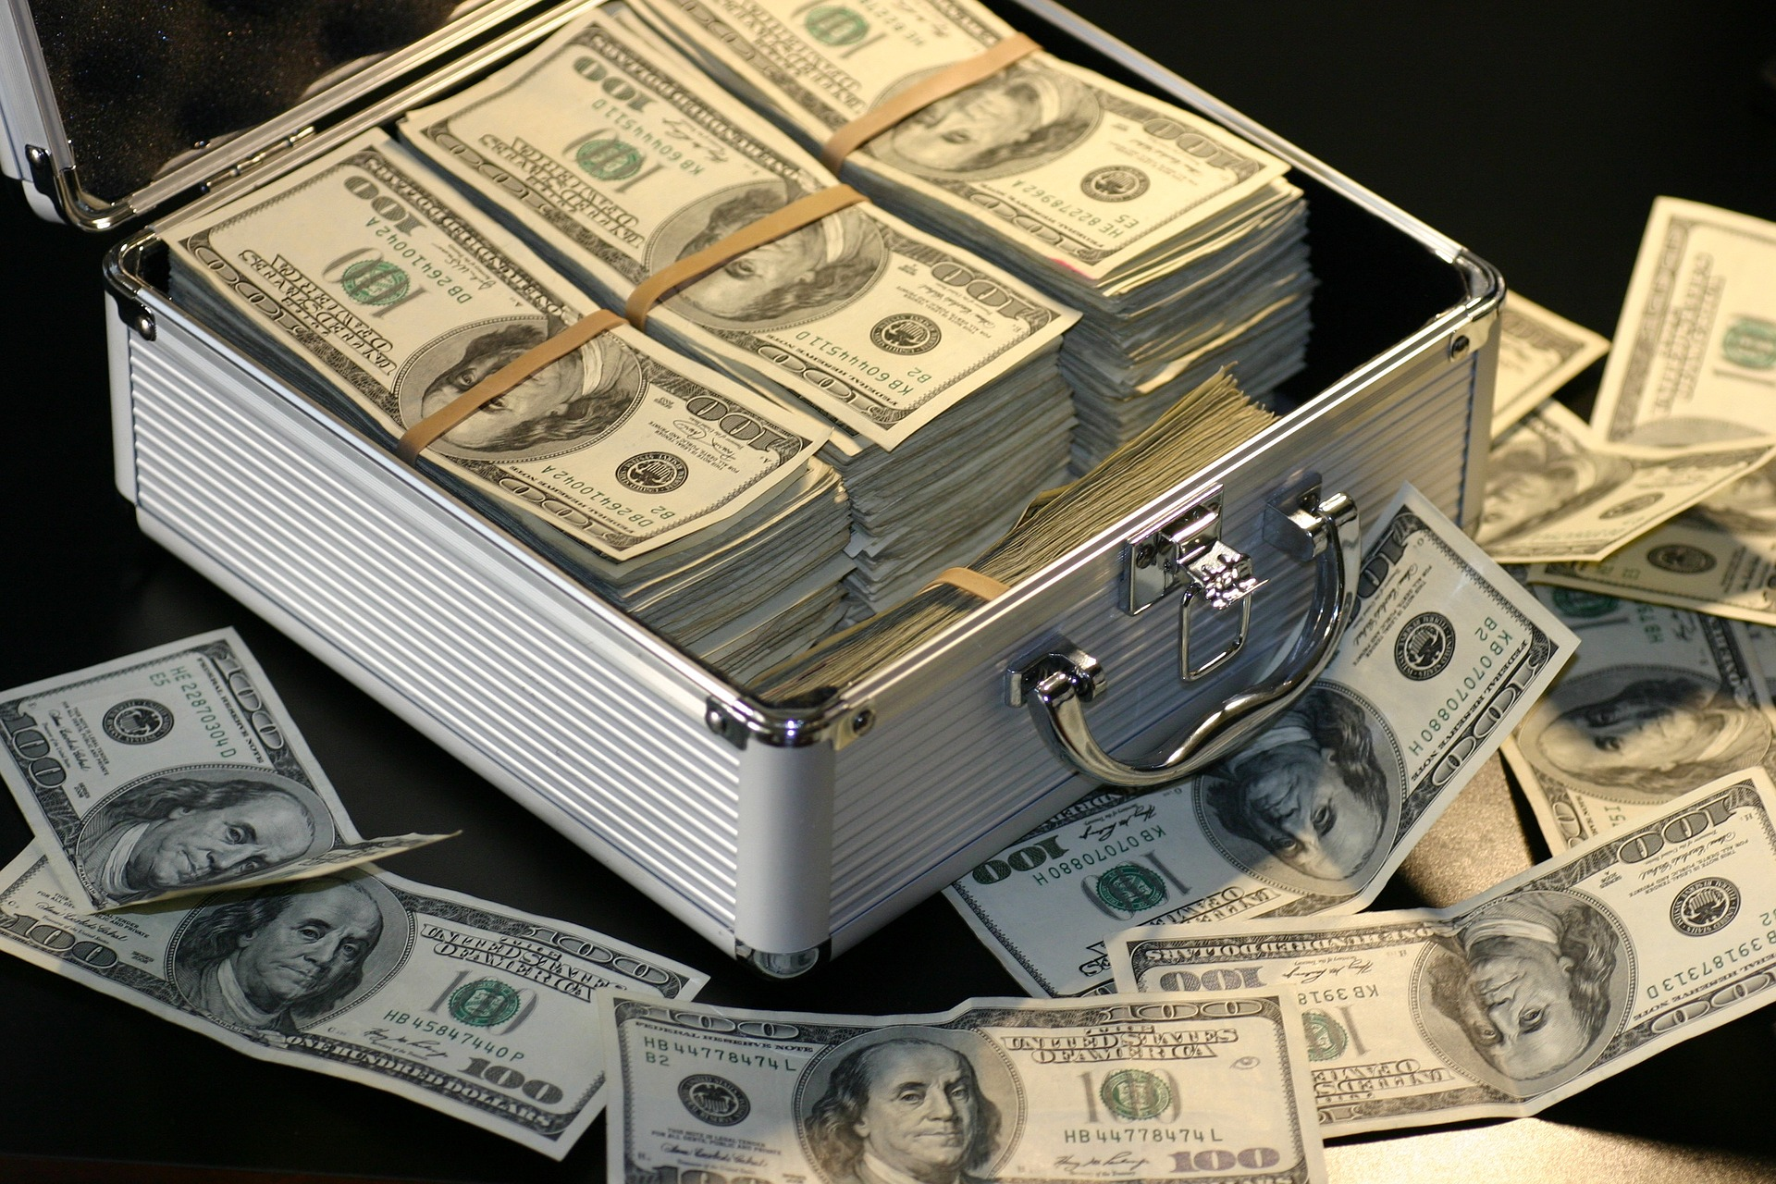
ทำไม บัญชี ถึงสำคัญ ?
dd
วางแผน ควบคุม การเงิน
ธุรกิจ..รอด และรวย !!!

Slide 4
องค์ประกอบของงบการเงิน
สินทรัพย์ Dr.
หนี้สิน Cr.
ส่วนของเจ้าของ/ ทุน Cr.
รายได้ Cr.
ค่าใช้จ่าย Dr.
เพิ่มขึ้น. บัญชีตนเอง // ลดลง บัญชีตรงกันข้าม
สมการบัญชี : สินทรัพย์ = หนี้สิน + ทุน
160,000 = 120,000 + 40,000

Slide 5
สินทรัพย์ Dr.
สินทรัพย์หมุนเวียน /สินทรัพย์ระยะสั้น
เงินสด
เงินฝากธนาคาร
ลูกหนี้
เงินให้กู้ยืมระยะสั้น
วัสดุสำนักงาน
ตั๋วเงินรับ
สินค้าคงเหลือ
ค่าใช้จ่ายล่วงหน้า
รายได้ค้างรับ
สินทรัพย์ไม่หมุนเวียน / สินทรัพย์ระยะยาว
ที่ดิน
อาคาร
อุปกรณ์
สิทธิบัตร
ลิขสิทธิ์
เครื่องหมายการค้า
ค่าความนิยม

Slide 6
หนี้สิน Cr.
หนี้สินหมุนเวียน/หนี้สินระยะสั้น
เงินเบิกเกินบัญชี
เจ้าหนี้
ตั๋วเงินจ่ายระยะสั้น
ค่าใช้จ่ายค้างจ่าย
รายได้รับล่วงหน้า
หนี้สินไม่หมุนเวียน/หนี้สินระยะยาว
เงินกู้ระยะยาว
หุ้นกู้
ตั๋วเงินจ่ายระยะยาว

Slide 7
ส่วนของเจ้าของ /ทุน Cr.
ส่วนของเจ้าของ หรือ ทุน Cr.
กำไรสะสม Cr.
ถอนใช้ส่วนตัว / เงินถอน Dr.

Slide 8
รายได้ Cr.
รายได้จากการขาย
รายได้ค่าบริการ
รายได้อื่นๆ

Slide 9
ค่าใช้จ่าย Dr.
เงินเดือน
ค่าเช่าอาคาร
ค่าโฆษณา
ค่านายหน้า
ค่าวัสดุสำนักงาน
ค่าไฟฟ้า น้ำประปา
ค่าพาหนะ
ค่าดอกเบี้ยจ่าย
ค่าเสื่อมราคา
ภาษีเงินได้
ค่าใช้จ่ายเบ็ดเตล็ด
ค่าเบี้ยประกันภัย
ฯลฯ

Slide 10
การบันทึกรายการ ในสมุดรายวันทั่วไป
1. ในวันที่ 1 มกราคม 2563 นายเอ นำเงินสดมาลงทุน เปิดสำนักงาน เป็นจำนวนเงิน 100,000 บาท
วัน | รายการ |  | เลขที่ บช. | Dr. | Cr.
มค.1 | เงินสด |  |  | 100,000
 |  | ทุน นายเอ |  |  | 100,000
 | นายเอนำเงินมาลงทุน

Slide 11
การบันทึกรายการ ในสมุดรายวันทั่วไป
2. ในวันที่ 1 มกราคม 2563 นายเอ นำอาคารราคาทุน 300,000 บาท มาลงทุนเป็นสำนักงาน
วัน | รายการ |  | เลขที่บช. | Dr. | Cr.
มค.1 | อาคาร |  |  | 300,000
 |  | ทุน นายเอ |  |  | 300,000
 | นายเอนำอาคารมาลงทุน

Slide 12
การบันทึกรายการ ในสมุดรายวันทั่วไป
3. ในวันที่ 3 มกราคม 2563 ซื้อเครื่องใช้สำนักงานในราคา 30,000 บาท โดยจ่ายเป็นเงินสด (จ่ายเป็นเช็ค = เงินฝากธนาคาร)
วัน | รายการ |  | เลขที่บช. | Dr. | Cr.
มค.3 | เครื่องใช้สำนักงาน |  |  | 30,000
 |  | เงินสด |  |  | 30,000
 | ซื้อเครื่องใช้สำนักงาน

Slide 13
การบันทึกรายการ ในสมุดรายวันทั่วไป
4. ในวันที่ 4 มกราคม 2563 ซื้อเครื่องใช้สำนักงานในราคา 30,000 บาท โดยจ่ายเป็นเงินสด 20,000 บาท ที่เหลือจ่ายเป็นตั๋วเงินจ่าย (หนี้สิน = cr)
วัน | รายการ |  | เลขที่บช. | Dr. | Cr.
มค.4 | เครื่องใช้สำนักงาน |  |  | 30,000
 |  | เงินสด |  |  | 20,000
 |  | ตั๋วเงินจ่าย |  |  | 10,000
 | ซื้อเครื่องใช้สำนักงาน จ่ายเป็นเงินสด และตั๋วเงินจ่าย

Slide 14
การบันทึกรายการ ในสมุดรายวันทั่วไป
5. ในวันที่ 6 มกราคม 2563 ซื้อเครื่องใช้สำนักงาน เพิ่ม ในราคา 15,000 บาท ซื้อเป็นเงินเชื่อ
วัน | รายการ |  | เลขที่บช. | Dr. | Cr.
มค.6 | เครื่องใช้สำนักงาน |  |  | 15,000
 |  | เจ้าหนี้ |  |  | 15,000
 | ซื้อเครื่องใช้สำนักงาน

Slide 15
การบันทึกรายการ ในสมุดรายวันทั่วไป
6. ในวันที่ 9 มกราคม 2563 ขายเครื่องใช้สำนักงาน ในราคาทุน 4,000 บาท
วัน | รายการ |  | เลขที่บช. | Dr. | Cr.
มค.9 | เงินสด |  |  | 4,000
 |  | เครื่องใช้สำนักงาน |  |  | 4,000
 | ขายเครื่องใช้สำนักงาน

Slide 16
การบันทึกรายการ ในสมุดรายวันทั่วไป
7. ในวันที่ 12 มกราคม 2563 ขายเครื่องใช้สำนักงาน ในราคาทุน ให้นาย ก. 5,000 บาท โดยตกลงชำระกันในวันที่ 20 มกราคม 2563
วัน | รายการ |  | เลขที่บช. | Dr. | Cr.
มค.12 | ลูกหนี้ นาย ก. |  |  | 5,000
 |  | เครื่องใช้สำนักงาน |  |  | 5,000
 | ขายเครื่องใช้สำนักงาน

Slide 17
การบันทึกรายการ ในสมุดรายวันทั่วไป
8. ในวันที่ 15 มกราคม 2563 จ่ายชำระหนี้สินให้แก่ผู้ขายเครื่องใช้สำนักงาน เมื่อวันที่ 6 มกราคม 2563
วัน | รายการ |  | เลขที่บช. | Dr. | Cr.
มค.15 | เจ้าหนี้ |  |  | 15,000
 |  | เงินสด |  |  | 15,000
 | จ่ายชำระหนี้เมื่อวันที่ 6

Slide 18
การบันทึกรายการ ในสมุดรายวันทั่วไป
9. ในวันที่ 16 มกราคม 2563 จ่ายชำระหนี้ ที่ซื้อเครื่องใช้สำนักงานในวันที่ 4 มกราคม 2563
วัน | รายการ |  | เลขที่บช. | Dr. | Cr.
มค.16 | ตั๋วเงินจ่าย |  |  | 10,000
 |  | เงินสด |  |  | 10,000
 | จ่ายชำระหนี้เมื่อวันที่ 4

Slide 19
การบันทึกรายการ ในสมุดรายวันทั่วไป
10. ในวันที่ 20 มกราคม 2563 เรียกเก็บเงินจากนาย ก. จากการขายเครื่องใช้สำนักงาน เมื่อวันที่ 12 มกราคม.
วัน | รายการ |  | เลขที่บช. | Dr. | Cr.
มค.20 | เงินสด |  |  | 5,000
 |  | ลูกหนี้ นาย ก |  |  | 5,000
 | จ่ายชำระหนี้เมื่อวันที่ 12

Slide 20
การบันทึกรายการ ในสมุดรายวันทั่วไป
11. ในวันที่ 22 มกราคม 2563 กู้เงินจากธนาคาร จำนวนเงิน 500,000 บาท กำหนดชำระคืนภายใน 6 เดือน อัตราดอกเบี้ย ร้อยละ 6 ต่อปี
วัน | รายการ |  | เลขที่บช. | Dr. | Cr.
มค.22 | เงินสด |  |  | 500,000
 |  | เงินกู้ยืม |  |  | 500,000
 | กู้เงินจากธนาคาร

Slide 21
การบันทึกรายการ ในสมุดรายวันทั่วไป
12. ในวันที่ 23 มกราคม 2563 ให้บริการคำปรึกษาทางกฎหมายแก่ลูกค้าโดยคิดค่าบริการ 120,000 บาท โดยรับเงินสดทันที
วัน | รายการ |  | เลขที่บช. | Dr. | Cr.
มค.23 | เงินสด |  |  | 120,000
 |  | รายได้ค่าบริการ |  |  | 120,000
 | ให้บริการคำปรึกษาแก่ลูกค้า

Slide 22
การบันทึกรายการ ในสมุดรายวันทั่วไป
13. ในวันที่ 24 มกราคม 2563 นาย เอ ถอนเงินสดจากกิจการ เพื่อนำไปใช้จ่ายส่วนตัว จำนวน 40,000 บาท
วัน | รายการ |  | เลขที่บช. | Dr. | Cr.
มค.24 | เงินถอน |  |  | 40,000
 |  | เงินสด |  |  | 40,000
 | ถอนเงินสดไปใช้ส่วนตัว

Slide 23
การบันทึกรายการ ในสมุดรายวันทั่วไป
14. ในวันที่ 25 มกราคม 2563 จ่ายค่าใช้จ่ายต่างๆ เป็นเงินสด ดังนี้
เงินเดือน 50,000 บาท
ค่าไฟฟ้า 5,000 บาท
ค่าใช้จ่ายเบ็ดเตล็ด 2,500 บาท
วัน | รายการ |  | เลขที่บช. | Dr. | Cr.
มค.25 | เงินเดือน |  |  | 50,000
 | ค่าไฟฟ้า |  |  | 5,000
 | ค่าใช้จ่ายเบ็ดเตล็ด |  |  | 2,500
 |  | เงินสด |  |  | 57,500
 | จ่ายค่าใช้จ่ายต่างๆ เป็นเงินสด

Slide 24
การบันทึกรายการ ในสมุดแยกประเภท
ในวันที่ 1 มกราคม 2563
วัน | รายการ |  | เลขที่บช. | Dr. | Cr.
มค.1 | เงินสด |  |  | 100,000
 |  | ทุน นายเอ |  |  | 100,000
 | นายเอนำเงินมาลงทุน
บัญชีเงินสด
วัน | รายการ |  | บช. | Dr. |  | วัน | รายการ |  | บช. | Cr.
มค.1 | ทุน |  |  | 100,000
บัญชีทุน
วัน | รายการ |  | บช. | Dr. |  | วัน | รายการ |  | บช. | Cr.
 |  |  |  |  |  | มค.1 | เงินสด |  |  | 100,000

Slide 25
การบันทึกรายการ ในสมุดแยกประเภท
ในวันที่ 1 มกราคม 2563
วัน | รายการ |  | เลขที่บช. | Dr. | Cr.
มค.1 | อาคาร |  |  | 300,000
 |  | ทุน นายเอ |  |  | 300,000
 | นายเอนำอาคารมาลงทุน
บัญชีอาคาร
วัน | รายการ |  | บช. | Dr. |  | วัน | รายการ |  | บช. | Cr.
มค.1 | ทุน |  |  | 300,000
บัญชีทุน
วัน | รายการ |  | บช. | Dr. |  | วัน | รายการ |  | บช. | Cr.
 |  |  |  |  |  | มค.1 | เงินสด |  |  | 100,000
 |  |  |  |  |  |  | อาคาร |  |  | 300,000

Slide 26
การบันทึกรายการ ปิดบัญชี ในสมุดรายวันทั่วไป
ในวันที่ 31 มกราคม 2563 จ่ายค่าใช้จ่าย ดังนี้
เงินเดือน 50,000 บาท
ค่าไฟฟ้า 5,000 บาท
ค่าใช้จ่ายเบ็ดเตล็ด 2,500 บาท
บันทึกรายการปิดบัญชี
ค่าใช้จ่าย ลงบัญชี Dr.
ปิดบัญชีลงด้านตรงกันข้าม
วัน | รายการ |  | เลขที่บช. | Dr. | Cr.
มค.31 | กำไรขาดทุน |  |  | 57,500
 |  | เงินเดือน |  |  | 50,000
 |  | ค่าไฟฟ้า |  |  | 5,000
 |  | ค่าใช้จ่ายเบ็ดเตล็ด |  |  | 2,500
 | ปิดบัญชีค่าใช้จ่ายเข้ากำไรขาดทุน

Slide 27
การบันทึกรายการ ปิดบัญชี ในสมุดรายวันทั่วไป
ในวันที่ 31 มกราคม 2563 มีรายได้ดังนี้
รายได้ค่าบริการ 100,000 บาท
บันทึกรายการปิดบัญชี
รายได้ ลงบัญชี Cr.
ปิดบัญชีลงด้านตรงกันข้าม
วัน | รายการ |  | เลขที่บช. | Dr. | Cr.
มค.31 | รายได้ค่าบริการ |  |  | 100,000
 |  | กำไรขาดทุน |  |  | 100,000
 | ปิดบัญชีรายได้เข้ากำไรขาดทุน

Slide 28
การบันทึกรายการ ปิดบัญชี ในสมุดรายวันทั่วไป
ในวันที่ 31 มกราคม 2563 จ่ายค่าใช้จ่าย ดังนี้
เงินเดือน 50,000 บาท
ค่าไฟฟ้า 5,000 บาท
ค่าใช้จ่ายเบ็ดเตล็ด 2,500 บาท
รายได้ค่าบริการ 100,000 บาท
บันทึกรายการปิดบัญชี
วัน | รายการ |  | เลขที่บช. | Dr. | Cr.
มค.31 | กำไรขาดทุน (100,000-57,500) |  |  | 42,500
 |  | กำไรสะสม |  |  | 42,500
 | ปิดบัญชีกำไรขาดทุนเข้าบัญชีกำไรสะสม

Slide 29
ให้นักศึกษาทำแบบฝึกหัดท้ายบท
บันทึกรายการค้า
ลงใน..สมุดรายวันทั่วไป และ
สมุดบัญชีแยกประเภท

Slide 30
บริษัท ก ข ค จำกัด งบกำไรขาดทุน สำหรับปี สิ้นสุดวันที่ 31 ธันวาคม 2559
รายได้ / ยอดขาย xxx
หัก ต้นทุนขาย xxx
กำไรขั้นต้น xxx
หัก ค่าใช้จ่ายจากการขาย xxx
ค่าใช้จ่ายจากการบริหาร xxx
กำไรก่อนหักดอกเบี้ยและภาษี xxx
หัก ดอกเบี้ย xxx
กำไรก่อนหักภาษี xxx
หัก ภาษี xxx
กำไรสุทธิ xxx

Slide 31
การคำนวณหาต้นทุนขาย
ต้นทุนขาย :
สินค้าต้นงวด xxx
บวก ซื้อระหว่างงวด xxx
รวม xxx
หัก สินค้าปลายงวด xxx
ต้นทุนขาย xxx

